Slide 1

VK Predict CMC Hackathon
Школа информатики, физики и технологий
Прогнозирование склонности пользователя
к секретному событию
Прикладной Анализ Данных и Искусственный Интеллект
Выполнили: Пеганов Илья, Поздеев Арсений, Сорочан Дмитрий (Команда “Фанта с хлебом”)
Санкт-Петербург, 2026
Notes:
Добрый день. Мы представляем работу команды «Фанта с хлебом» на VK Predict CMC Hackathon. Задача была в том, чтобы по анонимизированным табличным признакам предсказать склонность пользователя к секретному событию. По сути это классическая, но достаточно сложная задача бинарной классификации: признаков много, смысл колонок скрыт, а положительный класс встречается редко. Дальше я коротко расскажу, как мы прошли весь пайплайн: от анализа данных и генерации признаков до моделей, блендов и итогового результата.

Slide 2

2/16
Постановка задачи
Структурированные табличные данные: вектор числовых и категориальных признаков.
Для каждого пользователя нужно предсказать склонность к секретному событию.
На выходе нужен непрерывный score, а не жёсткий класс.
Задача решается как бинарная классификация с ранжированием объектов.
Целевая метрика: ROC-AUC; важен корректный порядок пользователей по вероятности события.
Дисбаланс классов: крайне низкая доля положительного класса в обучающей выборке.
VK Predict CMC Hackathon
Фанта с хлебом
Notes:
Сначала зафиксируем постановку. На входе у нас для каждого пользователя есть вектор числовых и категориальных признаков. Нужно не просто поставить класс ноль или один, а выдать непрерывный score — чем выше score, тем больше модель считает пользователя склонным к событию. Поэтому задача оптимизируется не под accuracy, а под ROC-AUC: важно правильно упорядочить объекты. Отдельная сложность — сильный дисбаланс. Положительных примеров мало, поэтому модели легко переобучаются на большинство и плохо ловят редкий класс.

Slide 3
3/16
Данные и метрика
247 972
106 274
1367
1.35%
строк в train
строк в test
признаков
класс 1
Особенности данных
Базовая проверка датафреймов: df.info()
признаки анонимизированы, семантики колонок нет;
положительный класс редкий: около 1.35%;
одиночные признаки слабые, основной сигнал проявляется в комбинациях;
данные шумные: есть выбросы, тяжёлые хвосты и нестабильные распределения.
Тренировочная выборка:
<class pandas.core.frame.DataFrame>
Int64Index: 247972 entries
Columns: 1368 entries, target to feature_1366
dtypes: float64(1361), int64(7)
memory usage: 2.5 GB
Тестовая выборка:
Int64Index: 106274 entries
Columns: 1367 entries, feature_0 to feature_1366
dtypes: float64(1360), int64(7)
memory usage: 1.1 GB
Дополнительно проверяли describe(), распределения и долю редкого класса.
VK Predict CMC Hackathon
Фанта с хлебом
Notes:
Данные довольно большие для табличной задачи: почти 248 тысяч строк в train, чуть больше 106 тысяч в test и 1367 признаков. Положительный класс составляет примерно 1,35 процента, то есть задача сильно несбалансирована. На этом слайде также вынесена базовая проверка через df.info: видно количество колонок, типы данных и объем памяти. Важный момент — признаки анонимизированы, поэтому нельзя интерпретировать их предметно. Приходилось работать статистически: смотреть распределения, устойчивость, шум, выбросы и связь признаков с target.

Slide 4
4/16
EDA: базовая диагностика
Что проверяли
Размерности train/test и баланс таргета;
Пропуски, типы данных и базовые статистики признаков;
Квазиконстантные, слабые и потенциально мусорные признаки;
Корреляции и признаки-близнецы;
Совпадающие строки train/test как возможную утечку;
Связь отдельных признаков с target через корреляции, single-feature AUC и importance;
top-N наборы признаков по важности, корреляциям и combined ranking;
train/test drift: признаки со смещением распределений;
Долю нулей, выбросы, тяжёлые хвосты и повторяющиеся значения.
VK Predict CMC Hackathon
Фанта с хлебом
Notes:
На этапе EDA мы не ограничились просмотром размеров таблиц. Мы проверяли пропуски, типы данных, базовые статистики, квазиконстантные признаки, признаки-близнецы и корреляции. Отдельно смотрели, нет ли совпадающих строк между train и test, чтобы не получить скрытую утечку. После этого считали связь отдельных признаков с target: корреляции, single-feature AUC, importance. Еще важная часть — train/test drift: если распределение признака сильно отличается между train и test, такой признак может вредить обобщению.

Slide 5
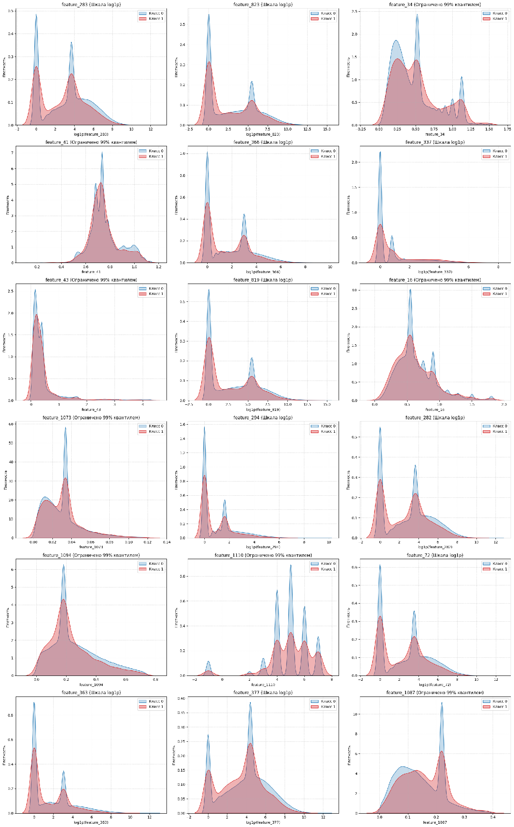
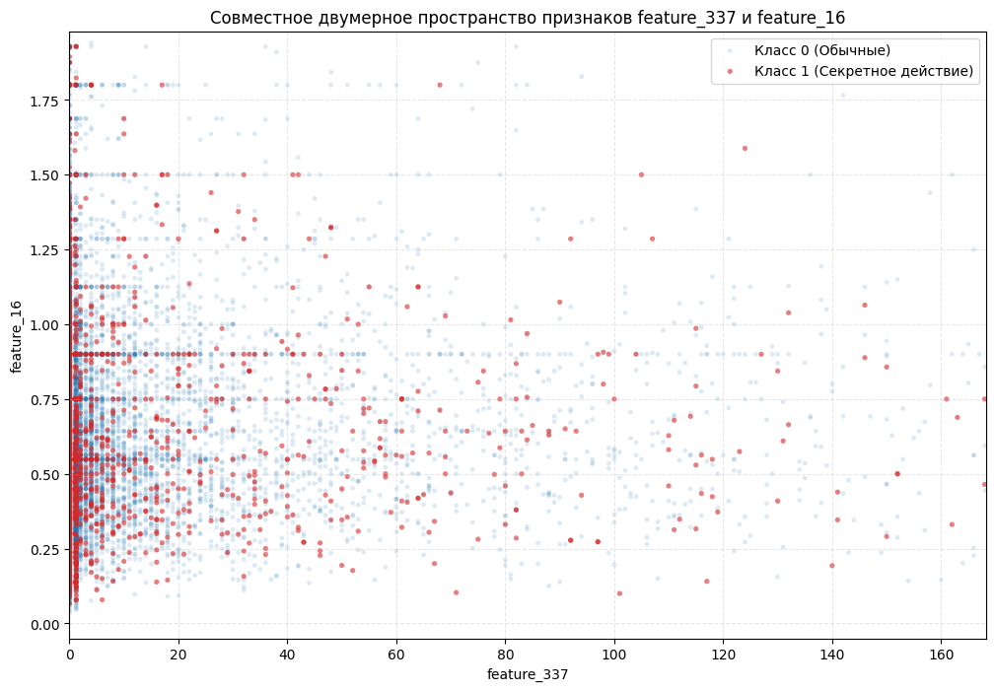
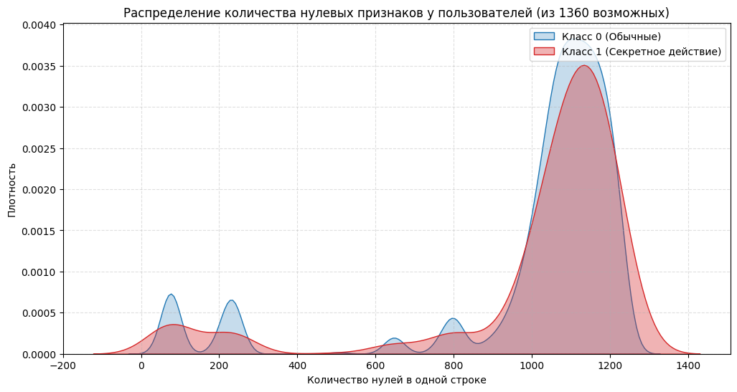
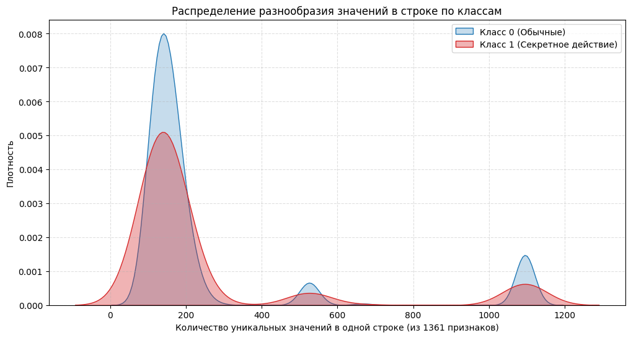
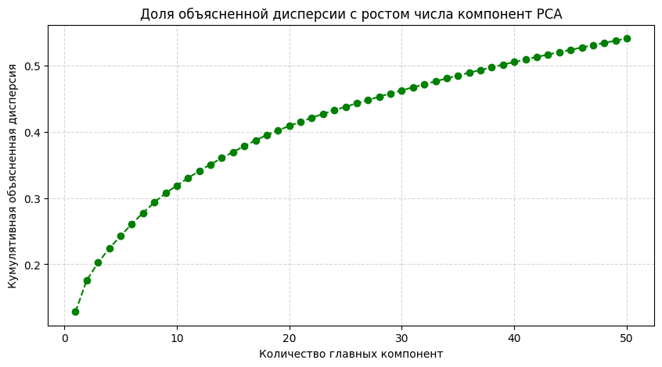
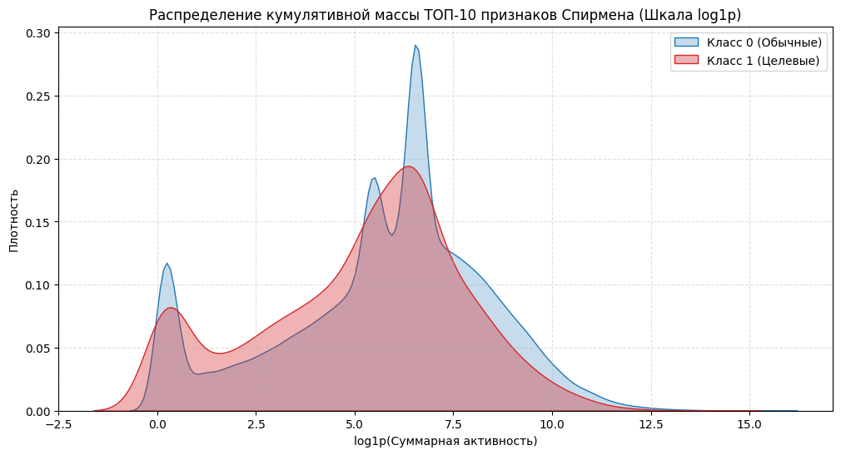
5/16
EDA: визуальная диагностика
1. Распределения top-18 признаков по классам
2. Scatter feature_337 × feature_16: разделимость классов
3. Нулевые значения в строке как meta-feature
4. Уникальные значения в строке как meta-feature
5. PCA: сколько компонент сохраняет дисперсию
6. Кумулятивная активность top-10 признаков
VK Predict CMC Hackathon
Фанта с хлебом
Notes:
Здесь собраны визуальные проверки из ноутбуков EDA. Гистограммы показывали, как ведут себя top-признаки по классам, scatter-графики помогали увидеть, есть ли хотя бы локальная разделимость, а meta-признаки вроде количества нулей и уникальных значений показывали структуру строк. PCA использовали не как финальное решение, а как диагностику сжатия признакового пространства. В сумме эти графики подтверждают, что одиночные признаки слабые, но в комбинациях сигнал есть, поэтому дальше мы делали несколько разных feature spaces.

Slide 6
6/16
Feature engineering: новые датасеты
Собрали несколько вариантов датасета:
raw_all / all_train_fields — полный контрольный набор без агрессивной чистки;
clean dataset — очищенный baseline: убрали квазиконстанты, дубли, признаки-близнецы и явный шум;
top300 / top500 / top700 — наборы лучших признаков по importance, корреляциям и combined ranking;
stable_top300 / stable_top500 / stable_top700 — top-наборы после проверки устойчивости train/test распределений;
nodrift_top700 — признаки без сильного train/test drift;
frequency-encoded dataset — частоты значений для дискретных и категориальных колонок;
rank-transformed dataset — ранговые версии признаков для устойчивого порядка объектов;
OOF target-encoded dataset — target encoding по фолдам без прямой утечки;
peak_freq_te — peak-флаги + frequency encoding + OOF target encoding;
pca_svd_stack — PCA/SVD-компоненты и компактные stack-признаки;
linear_stack_compact — сжатый набор для линейных моделей;
lgb_top500_meta / top500_magic_meta — top500 по LGB importance + meta-features;
top500_engineered / top700_engineered — top-признаки + частотные, ранговые и статистические блоки;
stable_top700_engineered / nodrift_top700_engineered — engineered-наборы с контролем drift;
mask_svd / svd_pca — компоненты по маскам ненулевых значений и log-признакам;
interaction features — простые взаимодействия сильных признаков.
VK Predict CMC Hackathon
Фанта с хлебом
Notes:
После EDA мы собрали не один датасет, а целую линейку вариантов. Были сырые наборы как контроль, очищенные датасеты без очевидного мусора, top300, top500 и top700 по важности и корреляциям, stable-наборы после проверки train/test drift. Отдельно пробовали frequency encoding, rank-преобразования, OOF target encoding, PCA/SVD-компоненты, meta-features из out-of-fold прогнозов и interaction-блоки. Идея была в том, что разные модели могут извлекать сигнал из разных представлений данных, а потом это полезно для ансамбля.

Slide 7
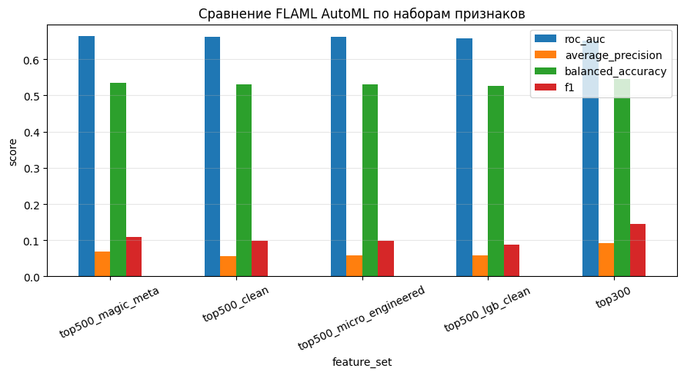
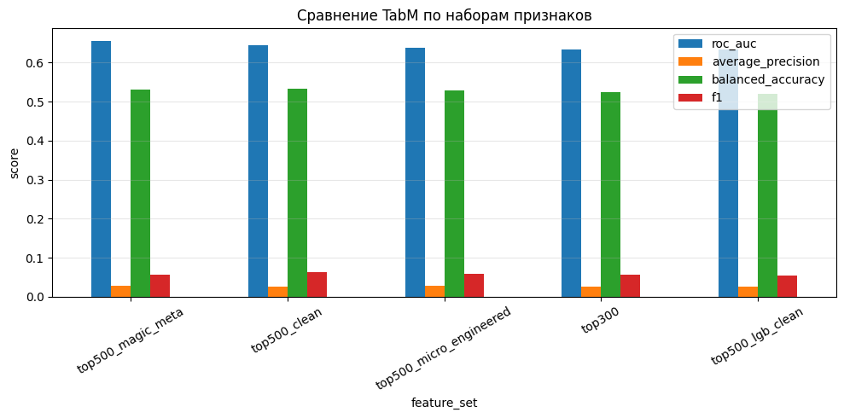
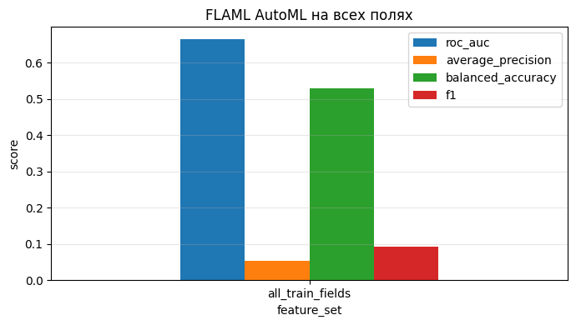
7/16
Feature spaces: проверка на моделях
Сравнение ROC-AUC для разных наборов признаков и базовых моделей
TabM: качество на разных feature spaces
FLAML AutoML: clean, top-N и meta-наборы
FLAML AutoML: baseline на полном наборе признаков
VK Predict CMC Hackathon
Фанта с хлебом
Notes:
На этом слайде показана проверка разных feature spaces уже на моделях. Мы не предполагали, что один набор признаков будет лучшим для всего. Например, бустинги хорошо работают на очищенных и top-N наборах, а TabM и AutoML по-разному реагировали на meta-features и сжатые представления. Поэтому каждый новый датасет проверялся не абстрактно, а через качество конкретной модели. Это помогло оставить несколько разнообразных наборов признаков для финального ансамблирования.

Slide 8
8/16
Валидационная схема
Общая логика отбора моделей и сабмитов
1
Train → Validation
2
Tune
3
Refit
4
Blend
5
Submit
стратифицированно делим train и сохраняем баланс target
подбираем гиперпараметры по validation / OOF ROC-AUC
фиксируем конфигурацию и обучаем модель на train + validation
смешиваем сильные модели, если они дают разный порядок объектов
отправляем на Kaggle и фиксируем итоговый test ROC-AUC
Сначала выбирали модель и гиперпараметры на validation / OOF, не ориентируясь на test.
После выбора обучали финальную версию на train + validation, чтобы использовать максимум разметки.
Для ансамбля брали модели с разными feature spaces и разными ошибками, а не просто все подряд.
В презентации показываем только test ROC-AUC как финальную метрику.
VK Predict CMC Hackathon
Фанта с хлебом
Notes:
Дальше — валидационная схема. Общая логика была такая: сначала делим train на обучающую и валидационную части со стратификацией, чтобы сохранить долю положительного класса. На validation или OOF подбираем гиперпараметры и выбираем лучшие конфигурации. После этого фиксируем параметры и переобучаем модель уже на train плюс validation, чтобы использовать максимум данных. Затем, если несколько моделей дают разный порядок объектов, смешиваем их предсказания. Финальная проверка — сабмит на Kaggle и test ROC-AUC.

Slide 9
9/16
Одиночные модели: что пробовали
Модель / лучший вариант
ROC-AUC
LightGBM, top500 engineered
0.69074
LightGBM DART, v3
0.68927
FLAML AutoML, v3
0.68439
XGBoost, PCA/SVD stack
0.68315
CatBoost, linear stack
0.68306
ExtraTrees, PCA/SVD stack
0.68290
HistGradientBoosting, PCA/SVD stack
0.67825
Random Forest balanced
0.67129
Logistic Regression, linear stack
0.66887
CatBoost, peak_freq_te
0.66065
TabM, magic meta
0.65034
MLP / quantile NN
0.62135
SGD Modified Huber
0.61849
CNN, top300
0.61732
VK Predict CMC Hackathon
Фанта с хлебом
Notes:
По одиночным моделям лучше всего себя показали бустинги, что ожидаемо для анонимизированных табличных данных. Лучший результат дала LightGBM на инженерном top500-наборе — около 0,691 ROC-AUC на test. Рядом были LightGBM DART, FLAML AutoML, XGBoost, CatBoost, ExtraTrees и HistGradientBoosting. Нейросетевые подходы мы тоже пробовали, но они не стали основными: для такой табличной задачи без явной структуры данных бустинги оказались стабильнее и сильнее.

Slide 10
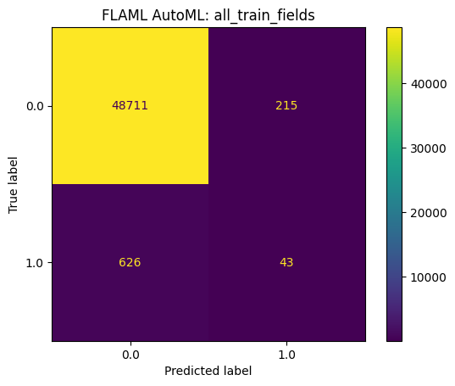
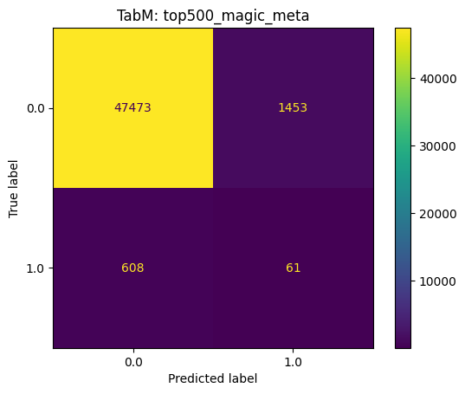
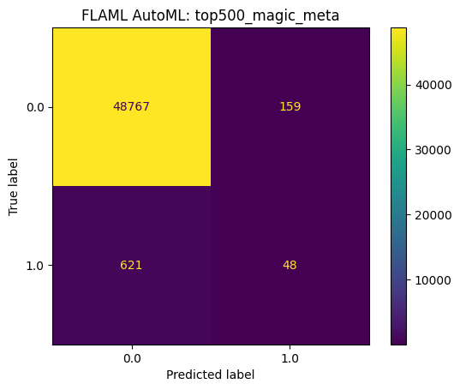
10/16
Модели: диагностические графики
Матрицы ошибок на validation показывают поведение моделей при сильном дисбалансе классов
FLAML на полном наборе признаков, порог 0.5
TabM на top500_magic_meta, порог 0.5
FLAML на top500_magic_meta, порог 0.5
VK Predict CMC Hackathon
Фанта с хлебом
Notes:
Здесь показаны диагностические графики для моделей на validation. Матрицы ошибок полезны не как основная метрика, а как проверка поведения при сильном дисбалансе. При стандартном пороге 0,5 многие модели почти не выделяют положительный класс, потому что он очень редкий. Это объясняет, почему в задаче важнее ранжирование и ROC-AUC, а не accuracy или прямое качество классификации по фиксированному порогу. Нам нужно было хорошо упорядочить пользователей, а не подобрать универсальный threshold.

Slide 11
11/16
Бленды
Идея
Как подбирали веса
Бленд — это взвешенное смешивание предсказаний нескольких моделей или сабмитов. Одиночные модели ловят разные части сигнала: бустинги лучше работают с нелинейностями, линейные модели и meta-признаки дают другой порядок объектов. Поэтому мы смешивали probability- и rank-предсказания.
equal blend как baseline;
AUC-weighted blend;
Ручные веса;
random / greedy search по OOF;
logistic stacker на OOF-прогнозах;
power / overdrive blends для усиления сильных моделей.
VK Predict CMC Hackathon
Фанта с хлебом
Notes:
После одиночных моделей мы перешли к блендам. Бленд — это взвешенное смешивание предсказаний нескольких моделей или уже готовых сабмитов. Смысл в том, что разные модели ошибаются по-разному: LightGBM, CatBoost, XGBoost, FLAML и meta-модели могут давать разные ранги одним и тем же объектам. Мы пробовали равные веса, веса по качеству, ручную настройку, random и greedy search, logistic stacker, а также power-blends, где усиливали вклад более уверенных предсказаний.

Slide 12
12/16
Бленды: результаты на test
Бленд
Test ROC-AUC
Комментарий
Overdrive blend
0.71513
Лучший результат; усиление сильного core + FLAML
Surgical blend
0.71506
Тонкая подстройка веса FLAML
Tuning blend
0.71504
grid по power-параметру и весу FLAML
Upgrade loop
0.71358
Итеративное добавление полезных моделей
Mass blend
0.70947
Смешивание 9 моделей с power-весами
Early LGBM-heavy blend
0.70878
Ранний сильный baseline
Focused blend
0.69624
Результат не самого удачного бленда
VK Predict CMC Hackathon
Фанта с хлебом
Notes:
В таблице показаны основные стратегии блендинга и их test ROC-AUC. Лучшим оказался Overdrive blend — примерно 0,71513. Близко к нему Surgical и Tuning blends, где мы аккуратно подстраивали веса сильного core и добавку FLAML. Также видно, что не каждый бленд автоматически улучшает качество: некоторые стратегии дают средний результат или даже проигрывают более точечной настройке. Поэтому блендинг мы воспринимали как отдельную оптимизационную задачу, а не просто как усреднение всего подряд.

Slide 13
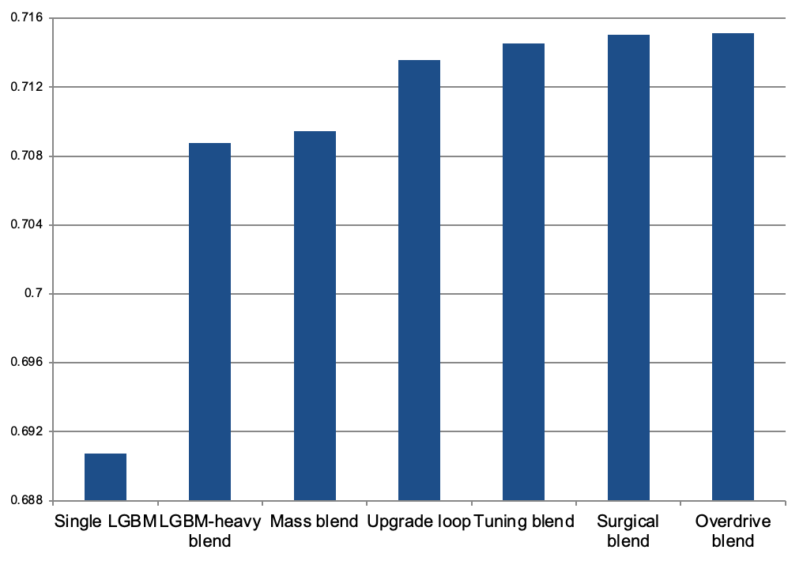
13/16
Бленды: эволюция качества
Как читать график
Каждый столбец — отдельный вариант модели или бленда;
Ро оси Y отложен test ROC-AUC; чем выше, тем лучше ранжирование;
лучший результат дал Overdrive blend: 0.71513 ROC-AUC.
VK Predict CMC Hackathon
Фанта с хлебом
Notes:
Этот график показывает эволюцию качества: от лучшей одиночной модели к разным вариантам ансамблей. По оси Y — test ROC-AUC, то есть чем выше столбец, тем лучше ранжирование пользователей. Видно, что основной прирост дали не просто дополнительные признаки или одна новая модель, а аккуратная комбинация нескольких источников сигнала. Важный вывод: массовое смешивание всех предсказаний не обязательно лучше, чем точечный бленд из сильных и достаточно разных моделей.

Slide 14
14/16
Итог на тесте
Подход
Test ROC-AUC
Что это значит
Лучшая одиночная модель
0.69074
LightGBM на top500 engineered features
Лучший blend
0.71513
overdrive blend с небольшой FLAML-добавкой
Главный результат: топ-1 хакатона по целевой метрике ROC-AUC.
VK Predict CMC Hackathon
Фанта с хлебом
Notes:
Финальный итог на test такой: лучшая одиночная модель получила 0,69074 ROC-AUC, а лучший blend — 0,71513 ROC-AUC. Это заметный прирост для соревнования, где метрика обычно растет небольшими шагами. Главный результат работы — топ-1 хакатона по целевой метрике ROC-AUC. То есть в итоге сработал весь пайплайн: EDA, feature engineering, подбор моделей, переобучение на полном train и аккуратное ансамблирование.

Slide 15
15/16
Выводы
Взят топ-1 хакатона.
EDA сработала как фильтр качества: нашли шум, дубли, drift, слабость одиночных признаков и точки для отбора.
Feature engineering дал несколько рабочих датасетов, а не один набор: frequency/rank, OOF target encoding, PCA/SVD, meta-features и interaction-блоки.
Валидация помогла выбирать модели и гиперпараметры до сабмита, а финальные решения обучались на train + validation.
Одиночные модели дали сильный baseline: лучший LightGBM получил 0.69074 ROC-AUC на test.
Блендинг стал решающим этапом: разные модели и feature spaces подняли результат до 0.71513 ROC-AUC.
Итоговый пайплайн получился воспроизводимым: его можно расширять новыми датасетами, моделями и аккуратными blend-стратегиями.
VK Predict CMC Hackathon
Фанта с хлебом
Notes:
Подведем итог по этапам. EDA помогла понять структуру данных, найти шум, drift, дубли и слабость одиночных признаков. Feature engineering дал несколько рабочих пространств признаков, а не один универсальный набор. Валидация позволила выбирать модели до сабмита и снизить риск случайного подгона. Одиночные модели дали сильный baseline, но решающим стал блендинг, потому что он объединил разные источники сигнала. Поэтому главный вывод простой: для этой задачи победила не одна модель, а полный и аккуратно собранный ML-пайплайн.

Slide 16
VK Predict CMC Hackathon
Школа информатики, физики и технологий
Прогнозирование склонности пользователя
к секретному событию
Прикладной Анализ Данных и Искусственный Интеллект
Выполнили: Пеганов Илья, Поздеев Арсений, Сорочан Дмитрий (Команда “Фанта с хлебом”)
Санкт-Петербург, 2026
Notes:
Спасибо за внимание, готовы ответить на Ваши вопросы!

Slide 17

VK Predict CMC Hackathon
Школа информатики, физики и технологий
Репозиторий проекта
github.com/medlopi/ml-project-adaai_VK_predict_hackathon
Фанта с хлебом · Санкт-Петербург, 2026

